Slide 1
Искусственный интеллект или человек?

Slide 2
Ввод терминов и ликбез
Нейронная сеть – математическая модель, построенная по принципу организации и функционирования биологических нейронных сетей
ИИ - это система, способная автономно выполнять разнородные задачи с той же эффективностью, как это делает мозг живых существ. Характерная особенность – САМООБУЧАЕМ.
Все, что на данный момент называется ИИ, на самом деле является нейронной сетью.

Slide 3
Давным-давно в далекой-далекой галактике…
Это был седой 1943 год
Отважные ребята Мак-Каллок и Питтс.
Разработали компьютерную модель нейронной сети на основе математических алгоритмов и теории деятельности головного мозга.
Они выдвинули предположение, что нейроны можно упрощённо рассматривать как устройства, оперирующие двоичными числами.
Они показали, что подобная сеть может выполнять практически любые вообразимые числовые или логические операции. Мак-Каллок и Питтс предположили, что такая сеть в состоянии также обучаться, распознавать образы, обобщать, т. е. обладает всеми чертами интеллекта( p.s: но не интеллектом).

Slide 4
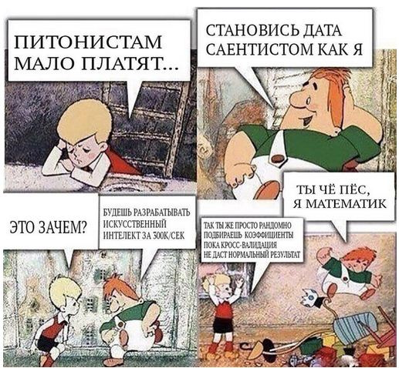
Принцип работы без …ни
Внимание на тамаду!

Slide 5

ПРОСТО СТУЛ… РЕАЛЬНО… ОБЫЧНЫЙ… СТУЛ…

Slide 6
кластер выполняемых задач
Как счеты, калькулятор и компьютер, так и Нейронные сети созданы для автоматизации некоторых процессов и взятия на себя трудоемких вычислений.
Пример – сортировка данных.
Есть такой сервис – GOOGLE ФОТО. Когда я фотографирую Максима Печмаковича, Нейронная сеть понимает, что это оказывается не дикобраз, а как ни странно - человек…
И успешно помещает фото в папку “Люди”.
Также все вы знаете Алису и Сири, та же тема, набор данных, при чем реальных, из-за которых иногда случаются проблемы. Так например Алиса посоветовала пользователю прыгнуть с окна. С кем поведешься…
Максик, напомни про AlphaZero и Stockfish

Slide 7
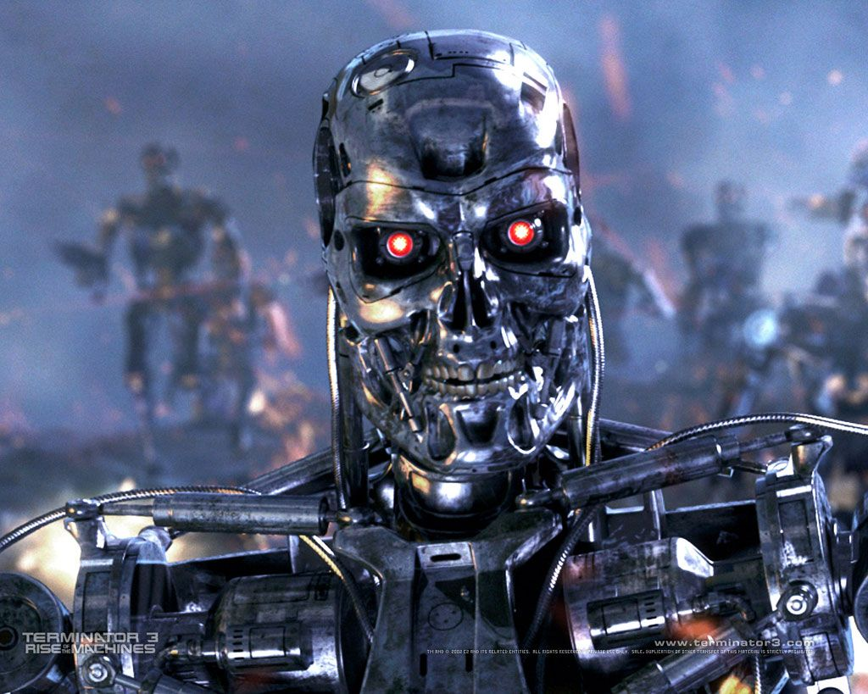
сколько времени до настоящего ИИ
Такого как парня как на фото мы еще долго не увидим в нашем мире хотя бы потому что дизайнеры еще живы.
Все нейронные сети очень узконаправлены.
Нет смысла создавать нейронную сеть которая умеет все, это нужно только конгломератам типа GOOGLE и то не так сильно в связи с предстоящими трудностями.

Slide 8
Но что, если все же...
Я тут недавно подумал, что если дать довольно общую задачу для ИИ, то велика вероятность, что он ее воспримет не так как мы бы хотели. Если сказать ИИ: “Сделай планету чище”.
Он просто возьмет и загасит все население, а если его еще и юмору научили он в конце скажет “Земля пухом”.

Slide 9


